Slide 1
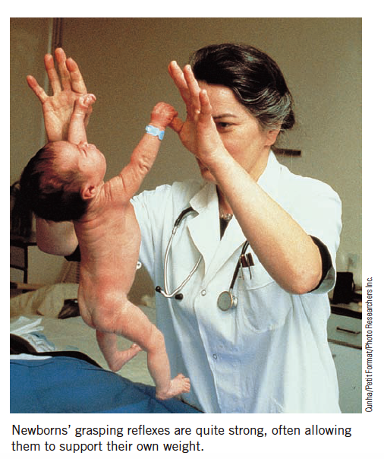
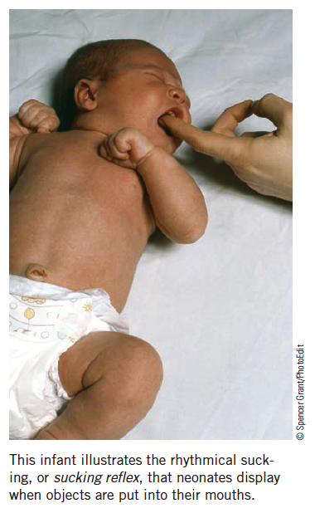
第五章 早期认知基础： 感觉、知觉和学习

Slide 2
一、新生儿对生活的准备
新生儿：出生以后不满28天的婴儿
1 新生儿的反射
生存反射
呼吸反射、眨眼发射、瞳孔反射、觅食反射、吮吸反射、吞咽反射
原始反射
巴宾斯基反射、手掌抓握反射、摩罗反射、游泳反射、行走反射等

Slide 3
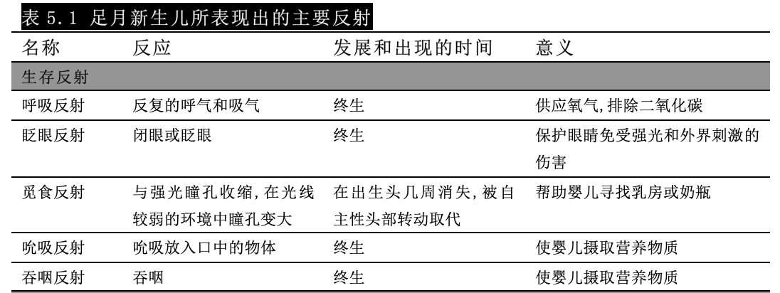
1 新生儿的反射-生存反射
生存反射不仅能保护婴儿避免不良刺激的伤害，帮助他们满足基本需要，而且这些反射对看护者也有非常积极的影响。
这些生存反射能够帮助婴儿获得成人的喜爱，促使成人保护他们和注意他们的需求，因此这些反射确实具有巨大的“生存”价值。

Slide 4
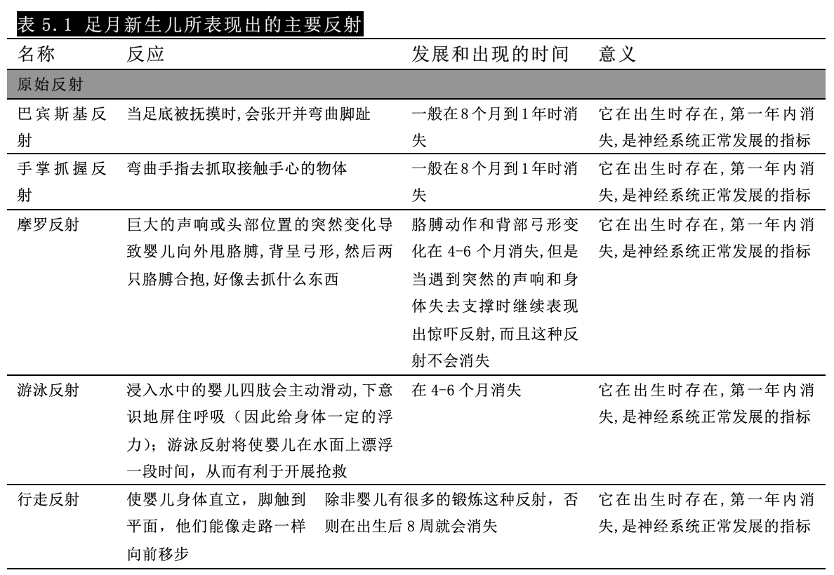
1 新生儿的反射-原始反射
原始反射不像生存反射那样有用。许多原始反射被看做是人类进化的遗迹，他们已经丧失了最初的功能。

Slide 5
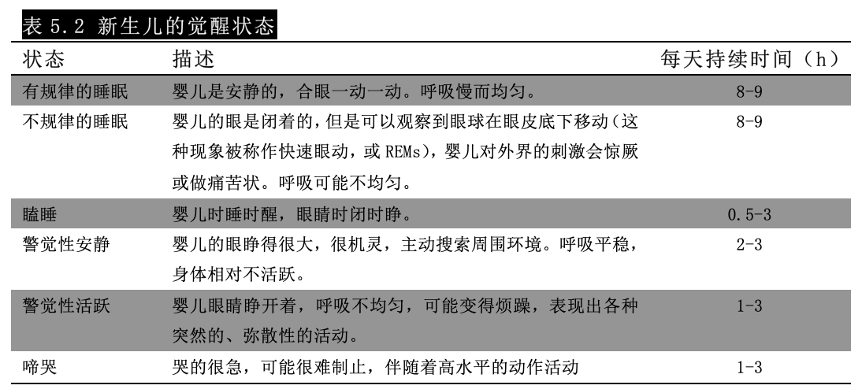
3、新生儿的状态

Slide 6
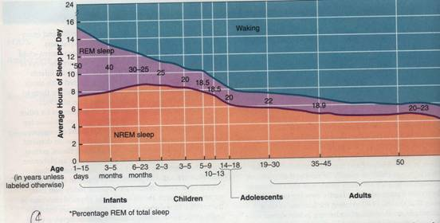
3、婴儿状态的发展变化
为什么婴儿的快速眼动睡眠时间这么长？
【自主刺激理论】：快速眼动睡眠可以为新生儿提供足够的内部刺激来保证其神经系统的正常发展。

Slide 7
3、婴儿状态的发展变化
（二）啼哭的功能和发展
婴儿最初的啼哭是一种对身体不适的非习得的无意识反应——将信号传达给抚养者。
啼哭的发展变化
全世界的婴儿在出生后的前3个月啼哭频率都是最高的。
如果母亲能够对婴儿的啼哭做出迅速反应，那么，孩子啼哭的频率就会越来越低。这种【敏感的、高反应性的教养方式】之所以能够使婴儿易于安抚，是因为这种抚养者有助于防止婴儿变得高度焦虑。

Slide 8
二、研究婴儿感知觉经验的方法
1，视觉偏好法（preference method）
一种获取婴儿知觉发展信息的方法：给婴儿呈现两个（或更多）刺激物，观察他更喜欢哪一个。
罗伯特·范兹（Robert Fantz）：
“观察箱”（20世纪60年代）
新生儿可以轻松分辨视觉图形
更喜欢看有图案的刺激物，如面孔或同心圆

Slide 9
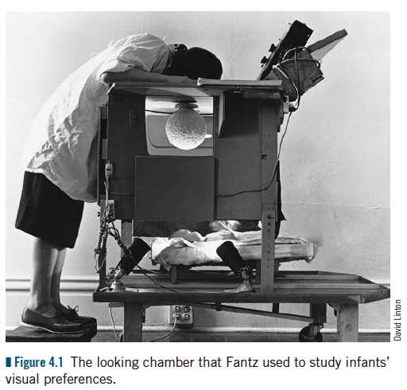

Slide 10
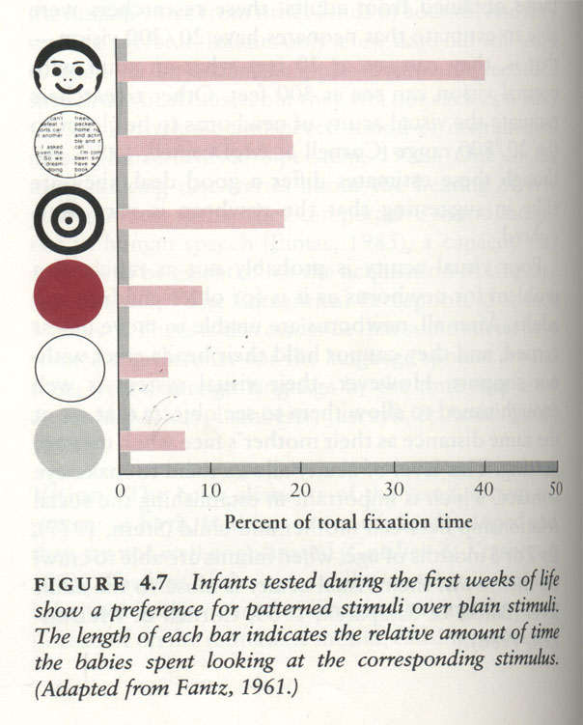

Slide 11
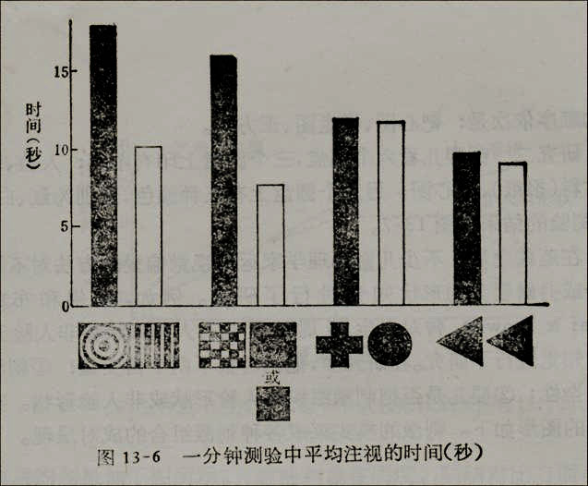

Slide 12
二、研究婴儿感知觉经验的方法
2，习惯化方法（ habituation method ）
习惯化（habituation）
个体对反复出现的刺激慢慢熟悉，对其反应越来越少的现象。
去习惯化（dishabituation）
刺激发生变化而引起反应增加的现象。
适用的刺激物、对刺激物的反应
图像、声音、气味、味道、触摸
注视时间、吮吸频率、心跳频率
发展趋向
4个月前：较长时间；
5-10个月：几秒钟后即可再认，并可保持几周或几天。
个体差异
6-8个月能快速习惯化的婴儿，在2岁时能更快地理解和使用语言，在儿童期的智力测验中得分更高。

Slide 13
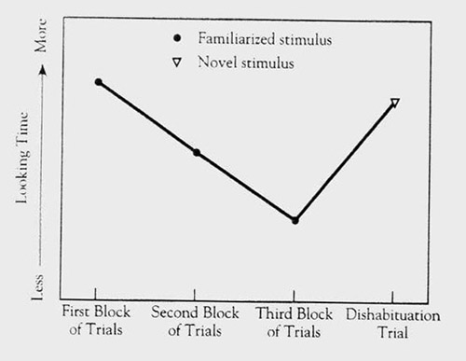

Slide 14
二、研究婴儿感知觉经验的方法
2，习惯化方法（ habituation method ）
习惯化（ habituation ）
个体对反复出现的刺激慢慢熟悉，对其反应越来越少的现象。
去习惯化（dishabituation）
刺激发生变化而引起反应增加的现象。
适用的刺激物、对刺激物的反应
图像、声音、气味、味道、触摸
注视时间、吮吸频率、心跳频率
发展趋向
4个月前：较长时间；
5-10个月：几秒钟后即可再认，并可保持几周或几天。
个体差异
6-8个月能快速习惯化的婴儿，在2岁时能更快地理解和使用语言，在儿童期的智力测验中得分更高（预测）。

Slide 15
二、研究婴儿感知觉经验的方法
3，诱发电位法（evoked potential method）
由于个体觉察（感觉）到某种刺激而引发的脑电活动变化。
研究婴儿感觉或知觉发展的一种方法是给他们呈现一种刺激，记录他们看到刺激时脑电波的变化。具体的方法是对应处理不同刺激的脑区，在婴儿的头部接上一些微电极。如果婴儿能感觉到某个刺激，那么他的脑电波形状就会发生变化，即出现诱发电位（evoked potential）。
由于不同的刺激会诱发不同的脑电活动方式，因此，通过诱发电位我们甚至能够知道婴儿能否分辨各种不同的图像或者声音刺激。

Slide 17
二、研究婴儿感知觉经验的方法
4，高振幅吮吸法（high-amplitude sucking method）
假设：婴儿能通过吮吸行为告诉我们他们感觉到的信息，以及他们的喜好。
一种评估婴儿知觉能力的方法，它利用的是婴儿通过改变一种特制奶嘴儿的【吮吸频率】和【强度】以保持其感兴趣事物的持续存在的能力。
高振幅吮吸法的使用步骤是什么？
在实验开始之前，研究者首先记录下婴儿吮吸频率的基线值（建立基线）。
以基线值为标准，每当婴儿的吮吸频率加快，吮吸强度增加（即达到高振福吮吸）时，他就会触动奶嘴里的电路，并启动用来提供感觉刺激的幻灯机或录音机。
如果婴儿能感觉到某种刺激并对之感兴趣，只要他一直保持高振福吮吸，该刺激就会一直持续。而一旦婴儿对刺激的兴趣减弱，吮吸频率和强度恢复到基线状态，那么刺激便会消失。
这时，再给婴儿呈现第二个刺激，如果婴儿表现出显著的顺序增加，我们就可以推断他能够分辨这两个刺激。

Slide 18
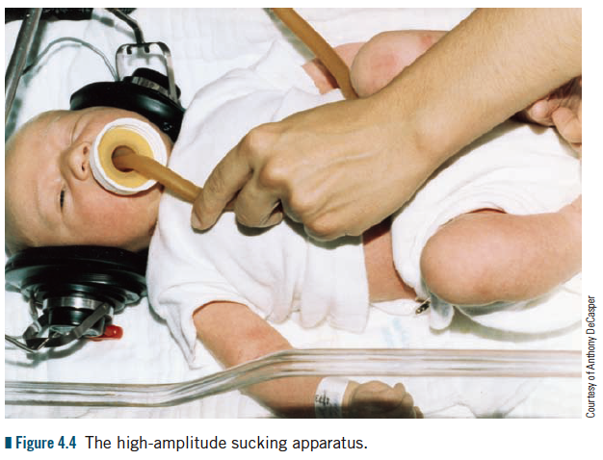
二、研究婴儿感知觉经验的方法
4，高振幅吮吸法（high-amplitude sucking method）

Slide 19
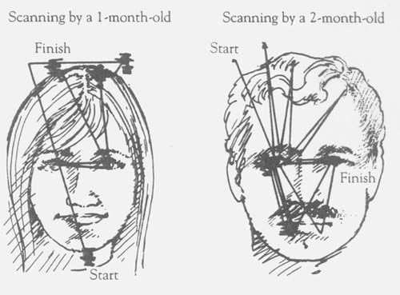
二、研究婴儿感知觉经验的方法
5，眼动记录法（eye tracking method）
利用眼动记录仪记录和分析个体在观看事物时的眼部运动指标，以揭示心理加工过程与规律的一种研究方法。

Slide 20
三、婴儿的感觉能力
1，听觉
对声音的反应：
偏好女性的声音
偏好母亲的声音（故事：帽子里的小猫）
对语言的反应
分辨音素：2-3个月，ba/pa；r/l
听A / I，会习惯性地转头看电动玩具
辨认经常听到的词语：4个半月，听名字转头
听觉丧失
6个月-3岁：中耳炎高发期
复发的儿童语言发展迟滞，社会交往技能缺乏

Slide 21
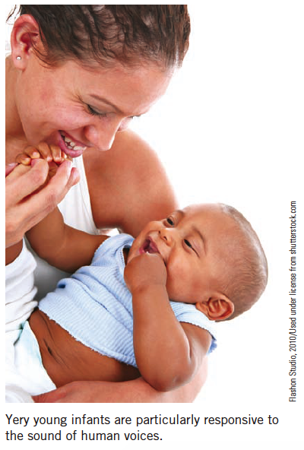
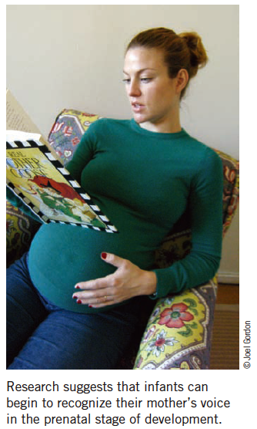
三、婴儿的感觉能力

Slide 22
三、婴儿的感觉能力
2，味觉与嗅觉
味觉偏爱：甜
分辨：甜、咸、酸、苦
察觉一些气味
出生4天，偏爱奶味；
不喜欢的气味(如醋、氨气或臭鸡蛋味)，将头扭开并露出厌恶的表情等。
根据气味辨认妈妈：出生6天
3，触觉、温度觉和痛觉
对抚摸、温度变化和疼痛有反应
早产儿：抚触

Slide 23
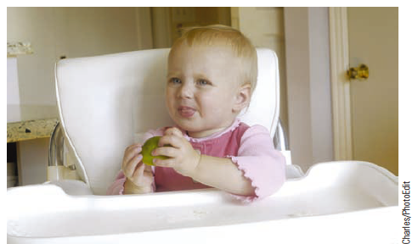
2. 味觉与嗅觉

Slide 24
三、婴儿的感觉能力
2，味觉与嗅觉
味觉偏爱：甜
分辨：甜、咸、酸、苦
察觉一些气味
出生4天，偏爱奶味；
不喜欢的气味(如醋、氨气或臭鸡蛋味)，将头扭开并露出厌恶的表情等。
根据气味辨认妈妈：出生6天
3，触觉、温度觉和痛觉
对抚摸、温度变化和疼痛有反应
早产儿：抚触

Slide 25
三、婴儿的感觉能力
4，视觉
所有感觉中发展水平最低
新生儿：偏爱人类面孔
人头形状的图片：正常排列/错乱排列/空白
颜色区分：基本颜色
2~3个月
视敏度
新生儿：20/600（即成人在600英尺看得清楚的东西，他们要移近到20英尺处才可以看得清）
6个月：20/100
12个月：同成人一样

Slide 26
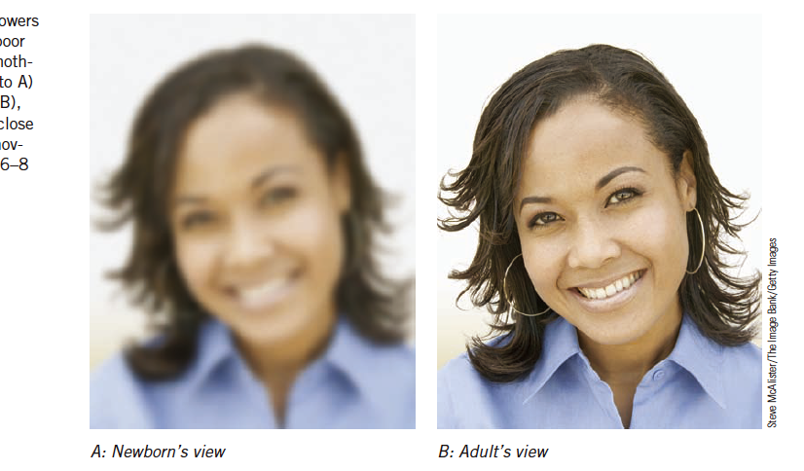
4，视觉

Slide 27
四、婴儿的视知觉
1，图形知觉与形状知觉
早期（0-2个月）：更喜欢他们能够看得清楚的东西
中等复杂/高对比/运动的图案
Notes:
根据运动线索来确认不同的形状

Slide 28
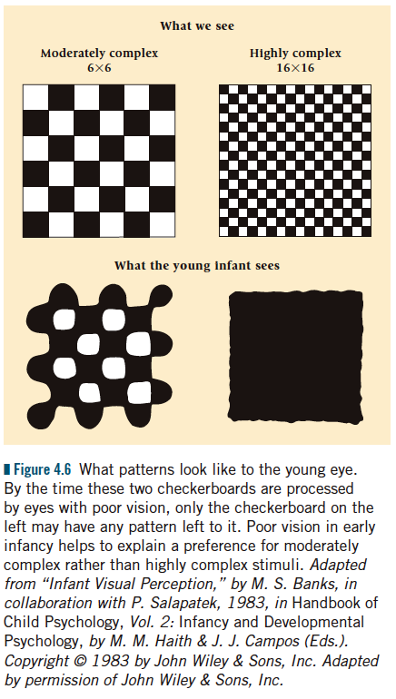
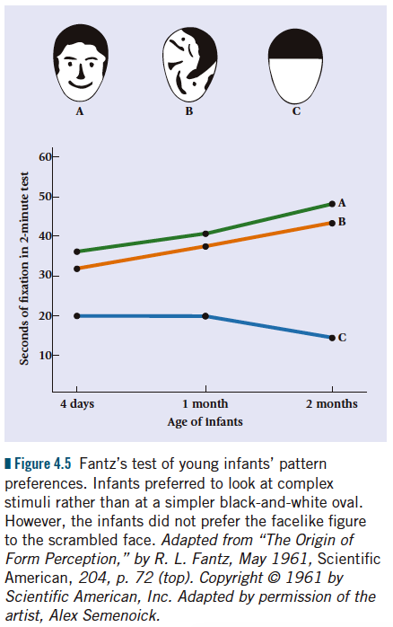
1，图形知觉与形状知觉

Slide 29
四、婴儿的视知觉
1，图形知觉与形状知觉
早期（0-2个月）：更喜欢他们能够看得清楚的东西
中等复杂/高对比/运动的图案
后期（2个月~1岁）：迅速成熟
区分目标与环境
整体形状知觉：4个月的婴儿
Notes:
根据运动线索来确认不同的形状

Slide 30
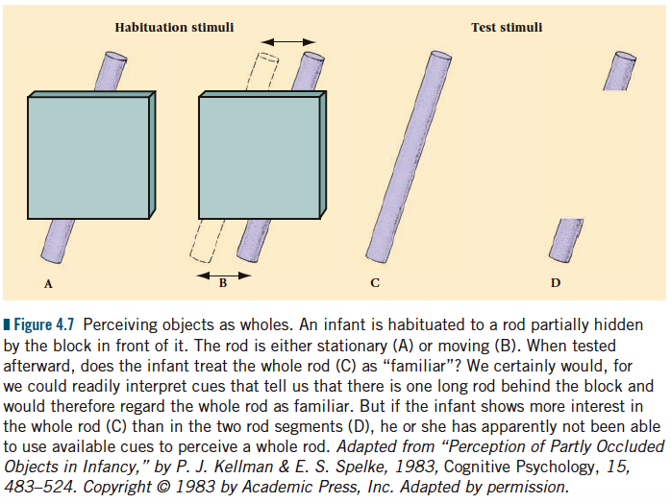
婴儿对物体的整体知觉
首先，让4个月的婴儿看A图（一根被部分挡住的静止的木棍）或B图（一根被部分挡住的运动着的木棍），直到他们对此不感兴趣，产生习惯化。
然后，再给他们呈现C图（一根完整的木棍）和D图（两根木棍），记录他们的视觉偏爱。
【结果发现】：
那些对A图产生习惯化的婴儿，对C图或D图的偏爱无差异。
那些对B图产生习惯化的婴儿，对D图更为偏爱（C图是已经熟悉的东西）。
【研究结论】：
他们能够根据B图中两段木棒的同步运动，推断出木棍的整体性。

Slide 31
四、婴儿的视知觉
2，三维空间知觉
大小恒常性
新生儿对此已经具有一些概念
3-5个月，双眼视觉（立体视觉）有了较好的发展后才开始具有。
使用图示线索的能力
6~7个月具有
深度知觉
视崖（吉布森等，1960）
6个半月及更大的婴儿，90%只爬过浅的部分
坎普斯等（1970）
2个月的婴儿放到深的区域心率会下降，在浅的区域没有变化。
坎普斯等（1992）
有几个星期的爬行经验的婴儿比同龄不会爬的婴儿更害怕悬崖。
桌子旋转/婴儿旋转
旋转桌子时，会爬和不会爬的婴儿都能够追踪容器
会爬的婴儿在后一种情景下表现更好
更会利用空间标志（杯子的颜色）确定自己与外界环境的关系。

Slide 32
新生儿具有大小恒常性吗？
（1）两个分组：
分别看大立方体（10.2cm）和小立方体（5.1cm），每个立方体在六个距离分别出现。
（2）当两个立方体放在一起，距离分别为30.5cm和61cm，在视网膜上成像大小相同，婴儿会把它们区分出来吗？

Slide 33
新生儿具有大小恒常性吗？
（1）两个分组：
分别看大立方体（10.2cm）和小立方体（5.1cm），每个立方体在六个距离分别出现。
（2）当两个立方体放在一起，距离分别为30.5cm和61cm，在视网膜上成像大小相同，婴儿会把它们区分出来吗？
12个刚出生2天的新生儿中有11个做到了这一点，他们有83%的时间注视着自己没有见过的那个立方体。

Slide 34
四、婴儿的视知觉
2，三维空间知觉
大小恒常性
新生儿对此已经具有一些概念
3-5个月，双眼视觉（立体视觉）有了较好的发展后才开始具有
使用图示线索的能力
6~7个月具有
深度知觉
视崖（吉布森等，1960）
6个半月及更大的婴儿，90%只爬过浅的部分
坎普斯等（1970）
2个月的婴儿放到深的区域心率会下降，在浅的区域没有变化。
坎普斯等（1992）
有几个星期的爬行经验的婴儿比同龄不会爬的婴儿更害怕悬崖。
桌子旋转/婴儿旋转
旋转桌子时，会爬和不会爬的婴儿都能够追踪容器
会爬的婴儿在后一种情景下表现更好
更会利用空间标志（杯子的颜色）确定自己与外界环境的关系。

Slide 35
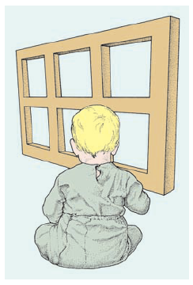
婴儿使用图示线索的能力如何？
这个窗户实际上是一张45度角拍摄的大照片，这张照片的两条边与正坐在它前面的婴儿之间的距离实际上是等距的。如果婴儿受到图片暗示深度的影响，他们应该会觉得照片的右边缘离他们更近，并且会伸出手去触摸右边边缘，而不是左边更“远”的边缘，以此表示离他们更近。
7个月的婴儿更可能伸手去摸看起来更近的那侧窗户；
5个月的婴儿则没有表现出这种区别性。

Slide 36
四、婴儿的视知觉
视崖（visual cliff）：
是用来评估婴儿深度知觉的一种能够产生深度幻觉的平台式装置。为了解儿童是否能够知觉到深度，吉布森和沃克（Eleanor Gibson & Richard Walk，1960）设计了视崖。视崖是一个高出地面的玻璃平台，被一块木板从中间分成两个区域。在其中一个区域，一个棋盘图案的活动板被直接放在玻璃的下面，称之为“浅”区。而另一个区域，同样的图案活动板被放在玻璃下面相距几英寸的地方，即为“深”区。这种设计会在视觉上造成陡峭的悬崖的幻觉，或称为“视崖”。
研究者将婴儿放在活动板上，让妈妈在对面想办法哄婴儿爬过视崖深浅两个区域，从而测查他们的深度知觉。
吉布森和沃克对6.5个月及更大的婴儿进行测试时发现，90%的婴儿会爬过浅区，但只有不到10%的婴儿愿意爬过“深”区。很明显，绝大多数处于爬行阶段的婴儿能清楚地知觉到深度，并且对悬崖表现出惧怕。

Slide 37
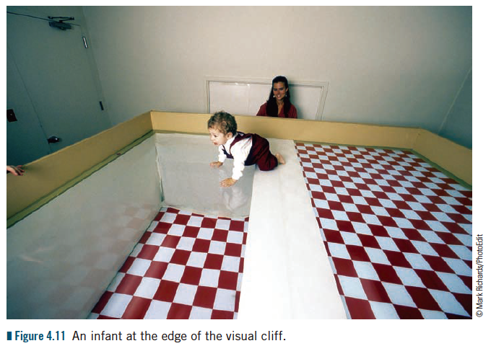

Slide 38
四、婴儿的视知觉
2，三维空间知觉
大小恒常性
新生儿对此已经具有一些概念
3-5个月，双眼视觉（立体视觉）有了较好的发展后才开始具有
使用图示线索的能力
6~7个月具有
深度知觉
视崖（吉布森等，1960）
6个半月及更大的婴儿，90%只爬过浅的部分
坎普斯等（1970）
2个月的婴儿放到深的区域心率会下降，在浅的区域没有变化。
坎普斯等（1992）
有几个星期的爬行经验的婴儿比同龄不会爬的婴儿更害怕悬崖。
桌子旋转/婴儿旋转
旋转桌子时，会爬和不会爬的婴儿都能够追踪容器
会爬的婴儿在后一种情景下表现更好
更会利用空间标志（杯子的颜色）确定自己与外界环境的关系。

Slide 39
四、婴儿的视知觉
那些不会爬的婴儿也能知觉到深度吗？
为此，坎普斯和他的同事（Joseph Campos，1970）记录了被脸朝下放在视崖深、浅两侧时婴儿心率的变化。2个月的婴儿被放在“深”区是心率会下降，而在“浅”区没有变化。我们知道，害怕时心跳会加快，而不是变慢，心率下降时婴儿对于事物感兴趣的表现。由此可知，2个月的婴儿能够觉察到深浅两个区域的差异，但是他们还没有学会害怕视崖。
运动发展和深度知觉
6-7个月的婴儿开始害怕视崖，可能是由于他们对运动的、双眼的和单眼的深度线索更加敏感。不过，这种惧怕在很大程度上与婴儿的爬行以及摔跤的经历有关。可以说是，运动发展提供的经验改变了婴儿对深度意义的理解。
相对于不能独立活动的婴儿，能独立活动的婴儿在解决其他空间关系任务上也有更好的表现，如寻找隐藏的物体。

Slide 40
四、婴儿的视知觉
为什么自主运动会造成如此大的差异呢？
很可能是因为自主爬行的婴儿发现视觉环境会随着自己的运动而发生变化、隐藏，他们更会利用空间标志来确定自己和外界环境的关系，进行自我定位（以及对隐藏物体进行定位）。
自主运动还会让婴儿对【视觉流】(一种由自己运动引起的物体也运动的)更敏感，这将会促进大脑皮层感觉与运动中枢的新神经通路的发展，这正是运动技能及空间知觉能力发展的基础。

Slide 41
五、婴儿的跨通道知觉
1，各种感觉在出生时就是相互关联的吗？
将看到、摸到、闻到或其它探索方式获得信息整合到一起，无疑能帮助刚开始理解或探索事物的婴儿更好地认识这个世界。那么，这种感觉的关联是否在生命的早期就出现了呢？
视觉和触觉
新生儿（8-31天）：抓“泡泡” ，抓不到时会沮丧地哭泣。
听觉和视觉
1~2个月，母亲的方位/声音，不一致时焦虑；（Aronson & Rosenbloom，1971）表明，当看到妈妈在隔音屏后面说话，却从相反方向的扬声器里听到她的声音时，1-2个月的婴儿常常会显得焦虑不安。他们的表现说明视觉和听觉是相通的：当看到妈妈在某个方向说话时，婴儿希望从同一方向听到声音。
总之，各种感觉通道在生命早期的时候即使相互关联的。但婴儿对矛盾的感觉刺激的消极情绪反应并不能说明与他们用一种感觉通道辨认另一种感觉通道熟悉的物体的能力。

Slide 42
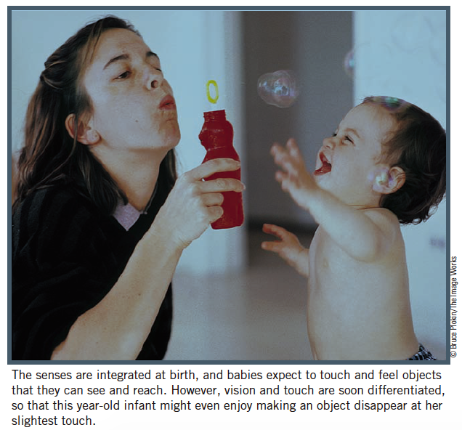
抓“泡泡”

Slide 43
2、跨通道知觉的发展
尽管无迹象表明新生儿身上发现跨通道知觉，但是1个月的婴儿看起来已经能够通过视觉辨认他们吮吸过的物体。
由于出生30天的婴儿已经具有很多吮吸软（奶嘴儿）硬（自己的手指）物体的经历，因此，我们不能以此便得出结论认为跨通道知觉是天生的。
视觉和听觉之间的跨通道知觉能力大约在婴儿4个月时出现，这正好是婴儿开始能够将头自主地转向声音来源的时间。研究表明，当他们听到火车发动机的声音越来越小的时候，更喜欢看火车开走，而不是开过来的画面。
随着单项感觉能力的成熟，跨通道知觉能力将持续发展并帮助幼儿学习和探索周围的世界。

Slide 44
五、婴儿的跨通道知觉
3，感觉间冗余假设
感觉间冗余假设认为对一个刺激的整体觉察有助于个体感觉能力的发展与分化（Bahrick & Lickliter,2001）。即对某刺激物的多种形式感觉能够吸引婴儿的注意力，通过与刺激物的互动，他们能够获得关于刺激物的不同的信息，而这又将更加丰富个体的各种感觉形式。
感觉系统的发展得益于整体觉察状态，即从外界输入的各种感觉信息被看作为一个整体进行知觉，以及多种感觉作用状态，及婴儿可以将外界输入的信息分解成声音、画面、气味等要素。
当婴儿边看边听的时候，听觉和视觉信息和他发展中的感觉能力（视力和听力）相互作用，所以，他才能听得更准确、看得更清楚。由此，根据感觉间冗余假设我们可以推理，对刺激进行跨通道知觉确实会促进知觉能力的分化。
从这个意义上讲，新生儿和6个月婴儿的跨通道知觉会有很到的不同。在刚出生的时候，感知觉是整体的，或者说是未分化的；而随着逐渐长大，他们将学会运用多种形式知觉刺激物，从而发展出真正的跨通道知觉。换句话说，当婴儿学会看、听、闻、舔和感觉时，他们才能够分辨各种不同的感觉信息，然后再将他们整合起来。

Slide 45
五、婴儿的跨通道知觉
跨通道知觉（intermodal perception）
能够根据一种感觉特征确认另一感觉通道所熟悉的刺激物或形式的能力。
视觉和触觉
新生儿（8-31天）：抓“泡泡” ，抓不到时会沮丧地哭泣。
1个月的婴儿：吮吸硬/软圆棒，看图画软的能弯曲，硬的不能，喜欢盯着另一种圆棒看。
听觉和视觉
1~2个月，母亲的方位/声音，不一致时焦虑；
3个月，1粒/多粒弹珠，注视匹配的敲击声；
12个月：爬过视崖的概率，面孔加声音>只有声音>只有面孔。
感觉间冗余假设：对一个刺激的整体察觉有助于个体感觉能力的发展和分化。
几年后智力水平的早期有效预测因素。

Slide 46
六、婴儿期的基本学习过程
学习（learning）：个体的经验或实践的增加导致的相对持久的行为（或行为潜力）变化。绝大多数发展学家认为，学习指的是达到以下三个要求的行为（或行为潜能）变化。
①个体开始以新的方式思考、知觉周围环境，以及对其做出反应。
②这种变化很明显是源于个体的经验——也就是说，可以归因于个体所做的重复、学习、操作或者观察，而不是由于遗传和成熟过程或意外伤害造成的生理损伤。
③这种变化是持久的。那些获得后会很快消失的事实、思想和行为，个体并没有真正的学习到；由于疲劳、疾病或者药物造成的短时间的变化也不是学习到的反应。

Slide 47
六、婴儿期的基本学习过程
婴儿学习的四种基本方式：
习惯化
经典条件反射
操作性条件反射
观察学习

Slide 48
六、婴儿期的基本学习过程
1，习惯化：信息加工和记忆的早期证据
习惯化，当同一刺激物反复出现时，我们不再注意它，或者不再对其做出反应的过程。习惯化可以被视为通过学习对那些熟悉的、没有新鲜感的刺激不再感兴趣的过程。
（一）发展趋向
婴儿出生前就出现。习惯化在出生后第一年里迅速发展。
①4个月以前的婴儿一般需要较长时间才能对刺激产生习惯化；
②5-10个月的时候，他们可能只需要注视刺激物几秒钟，当刺激物再次出现时就能够认出这是熟悉的事物，并且，他们能将这个记忆保持几天，甚至几周时间。
③10-14个月的某段时间里，婴儿不仅能够对事物产生习惯化，而且还能对相互联系的物体产生习惯化。

Slide 49
六、婴儿期的基本学习过程
2、经典条件反射
经典条件反射（classical conditioning）：一种学习方式。在经典条件反射中，一个中性刺激最初伴随着有意义的非中性刺激出现，反复几次之后，这个中性刺激就能够引起那些原本只能被非中性刺激引起的反应。
对于新生儿来讲，条件作用只可能在那些关系到生存的生理反射上发生作用，如吮吸。尽管有早期信息加工速度的局限，但经典条件反射确实是新生儿的学习方式之一，他们借此来标识在中性环境中哪些事件是同时发生的，并且可以学到很多重要知识，如奶瓶和乳房能提供乳汁，或者知道一些人（主要是抚养者）能给自己温暖和抚慰。

Slide 50
六、婴儿期的基本学习过程
3、操作性条件反射
操作性条件反射（operant conditioning）：一种学习方式，其中各种行为（或操作）都是自由发生的，这些行为所导致的结果决定该行为再发生频率的增加或减少。
斯金纳（1953）最早发现了这种条件反射，他声称人类的绝大多数行为都是自主行为（即操作），行为导致的结果决定该行为以后发生频率的高低。这个基本原则有重要的意义，我们确实倾向于重复那些能产生令人高兴的结果的行为，抑制那些导致不良后果的行为。

Slide 51
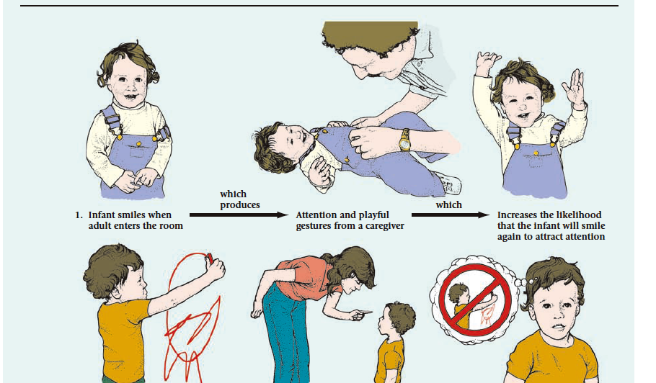
3、操作性条件反射

Slide 52
六、婴儿期的基本学习过程
3、操作性条件反射
（一）婴儿期的操作性条件反射
新生儿表现出的成功的操作性条件反射多局限于极少数有重要意义的生理行为上（如吮吸、转头）。另外，新生儿处于信息加工速度非常慢的时期，他们的学习速度很慢。
婴儿能否记得学习过的事物？
2-3个月的婴儿已经能够将有意义的知识储存至少几周的时间，只不过没有明显的提示，他们很难从记忆中再提取出已学过的知识。另外，婴儿的这种早期记忆又很强的情景依赖性。
（二）早期操作性学习的重要社会意义
由于新生儿能将自己的行为与后果联系起来，因此他们可能很快就会发现自己能够让别人喜欢自己的反应。这有利于抚养者和婴儿之间的顺畅的社会交往，从而形成让双方都满意的关心纽带。

Slide 53
六、婴儿期的基本学习过程
4、新生儿的模仿或观察学习
观察学习（observational learning）：一种通过观察他人的行为进行学习的方式。成功的观察学习不仅需要模仿他人的能力，需要对被模仿对象的行为进行信息编码的能力，还依赖于建立心理表征的能力，只有这样才能再现通过观察习得的行为。

Slide 54
六、婴儿期的基本学习过程
4、新生儿的模仿或观察学习
（1）新生儿的模仿
20世纪70年代，先后有多项研究发现出生不到7天的新生儿就已经能够模仿成人的许多面部表情，如吐舌头、张嘴闭嘴，还会撇嘴，甚至会表现出高兴的表情。不过，这种早期的模仿能力在3-4个月的时候又几乎销声匿迹了。

Slide 55
六、婴儿期的基本学习过程
4、新生儿的模仿或观察学习
（2）模仿和观察学习的发展
到9个月时，先让婴儿观察一些简单动作（如关上木盒子），有的婴儿在24个小时后仍然能模仿出该动作。这称之为【延迟模仿】（deferred imitation）：观察过被模仿者的行为之后，在未来某个时间再现其行为的能力。这种能力在出生活第二年将得到迅速的发展。
观察学习发生在观察者注意到一个被模仿对象，并为其行为建立象征性表征的时候。这些表征性信息被存储在记忆里,并会在以后重新被提取出来直到个体模仿曾观察到的行为。婴儿能较好地模仿社会榜样的新奇反应，甚至在出生后的第一年后期已经表现出延迟模仿能力。观察学习能力的持续发展使得儿童能够通过观察社会榜样迅速获得很多新习惯。

Slide 56
六、婴儿期的基本学习过程
婴儿学习的四种基本方式：
习惯化
经典条件反射
操作性条件反射
观察学习

